Slide 1
Week 3
Algorithm Study

Slide 2
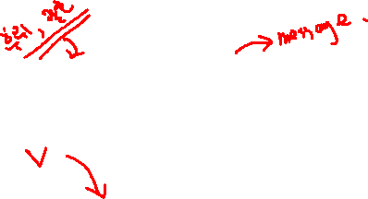
Week2 Remind
Stack, Queue
Prime, Factor

Slide 3
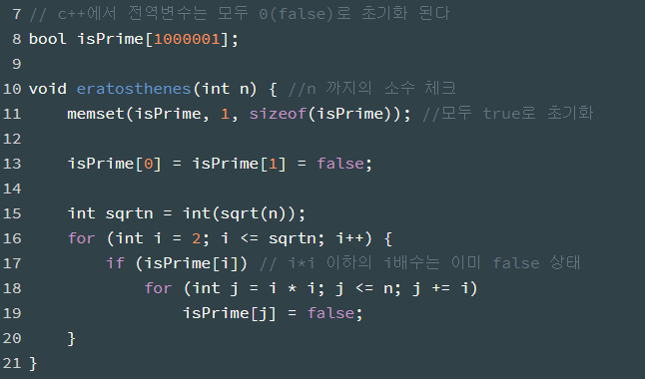
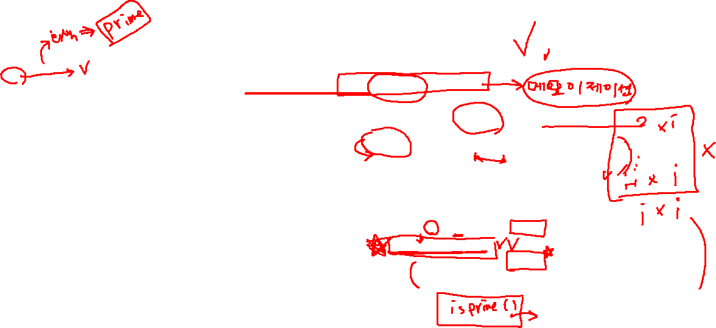
에라토스테네스의 체

Slide 4
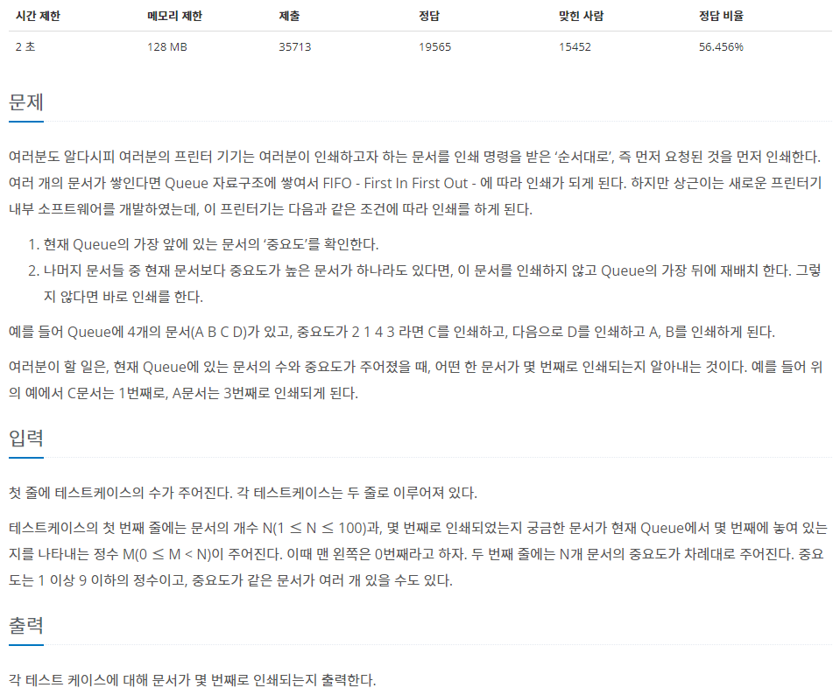
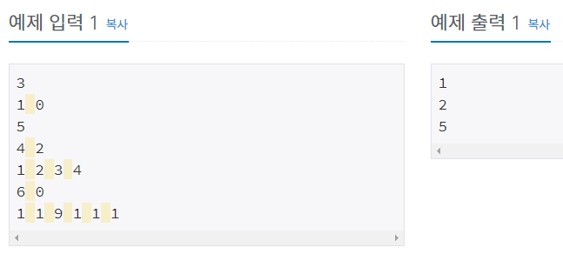
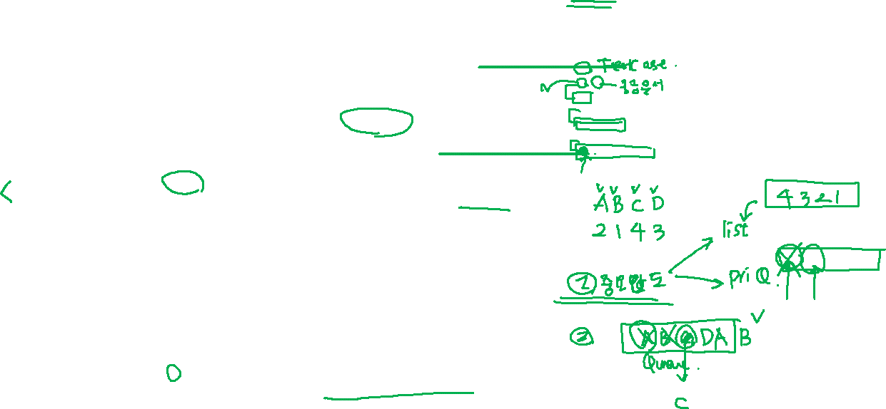
1966 프린터 큐
https://www.acmicpc.net/problem/1966

Slide 5

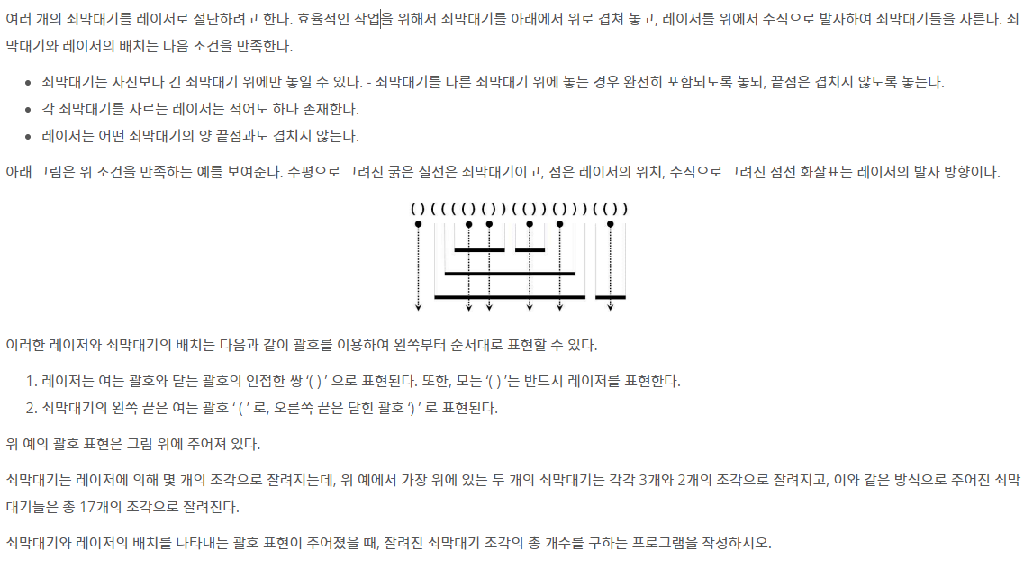
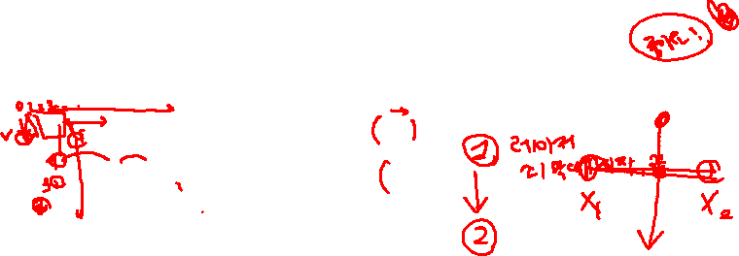
10799 쇠막대기

Slide 6
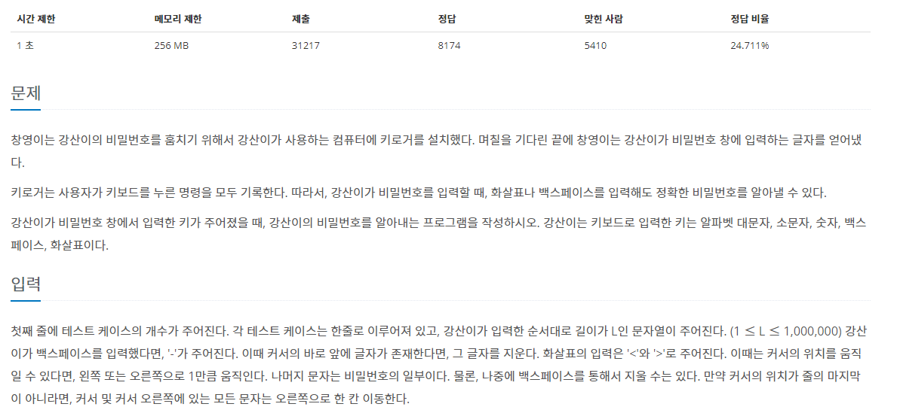
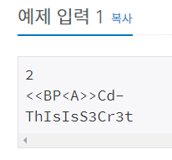
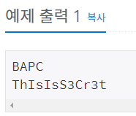
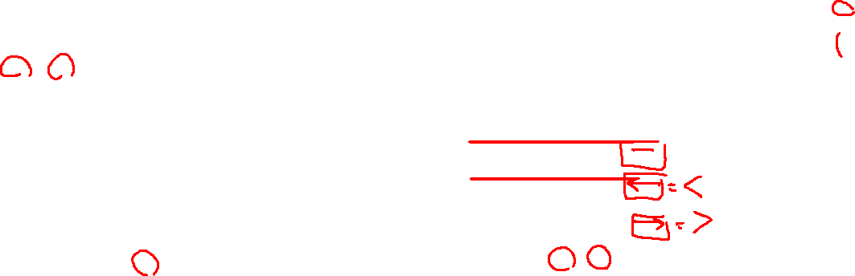
5397 키로거

Slide 7
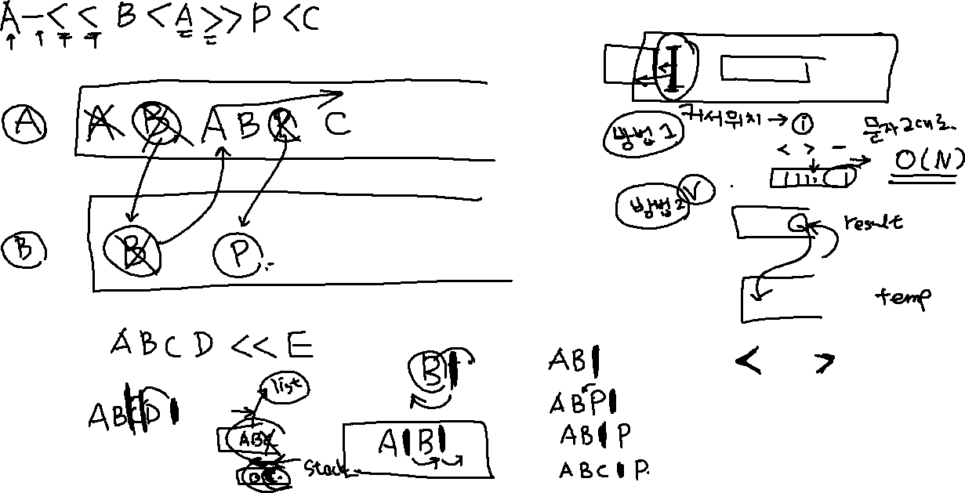
5397 키로거

Slide 8
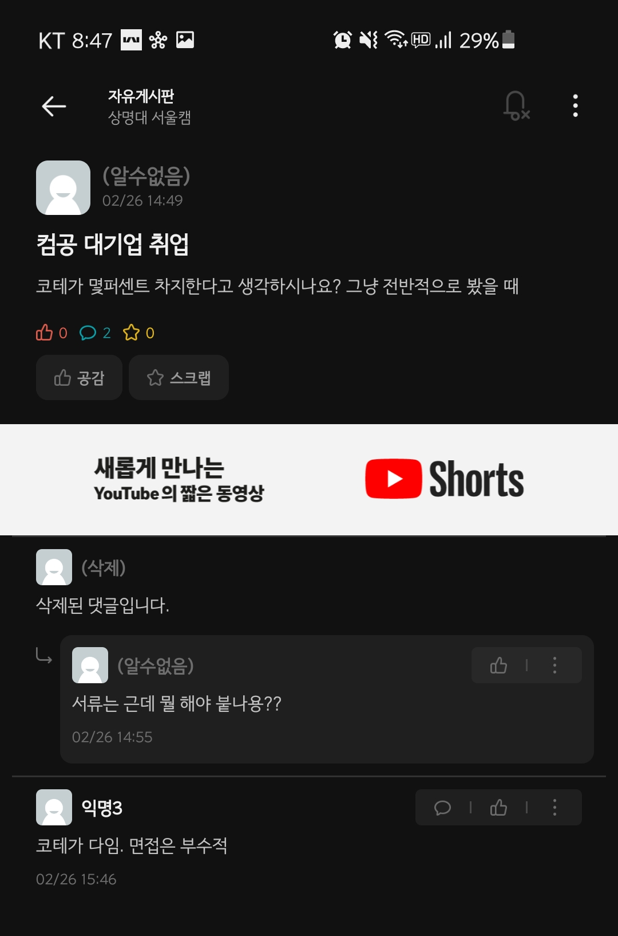
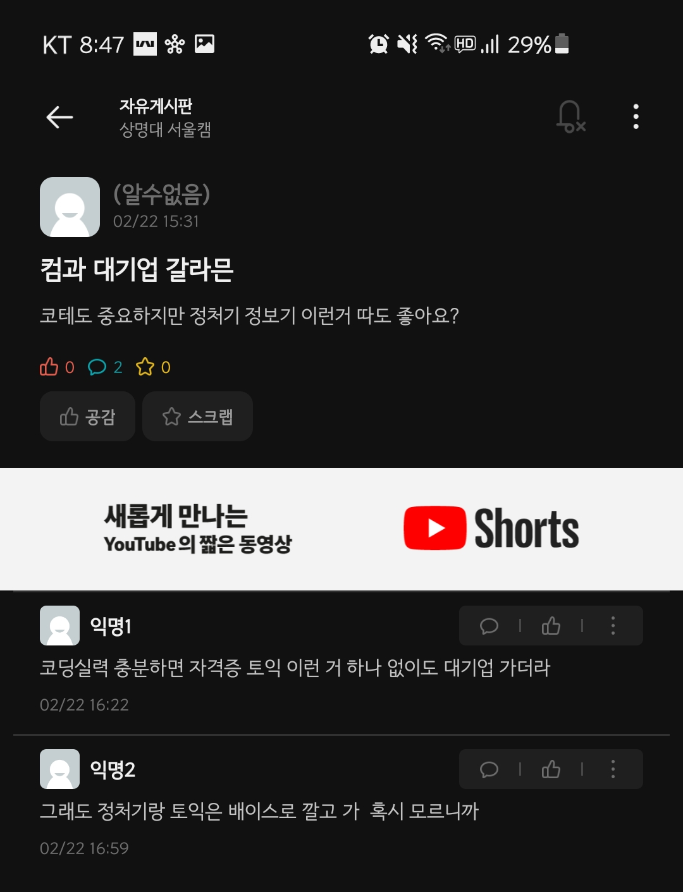
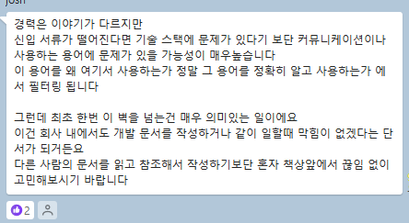
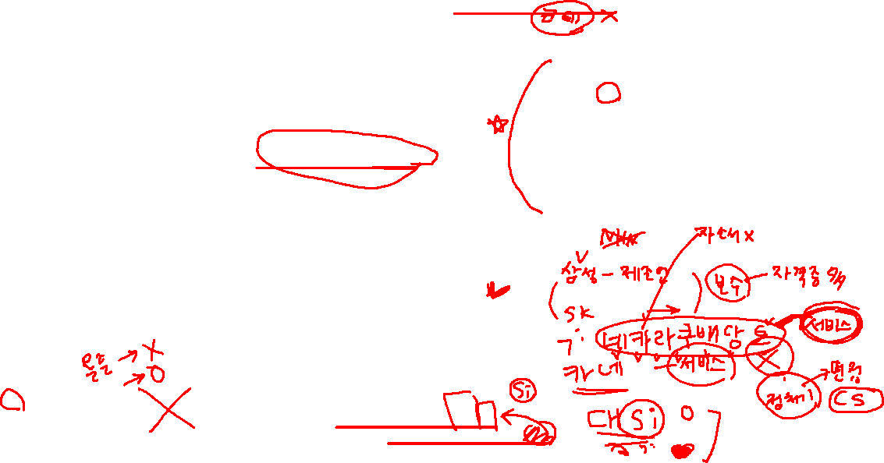
QnA
T
T
F

Slide 9
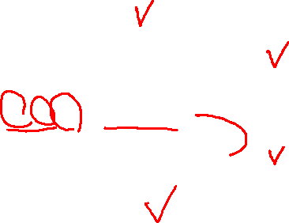
목차
완전탐색
Binary Search
GCD, LCM
유클리드 호제법
Bit 연산

Slide 10
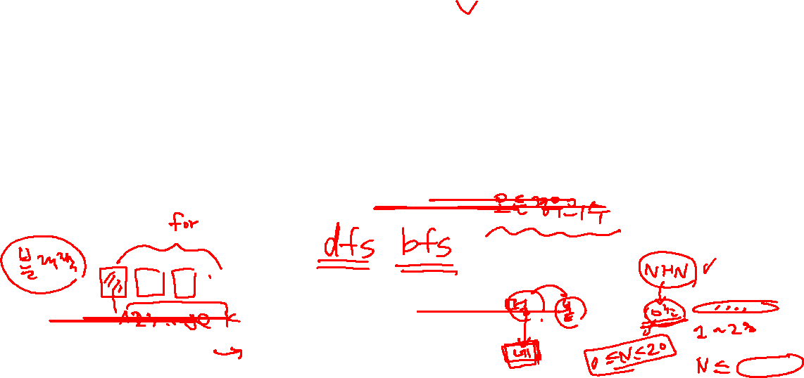
완전탐색
단순하게 모든 경우의 수를 확인해보는 기법!
데이터의 수와 직결되기 때문에 효율성을 위해서는 거의 사용하지 않으나 기본중의 기본 !

Slide 11
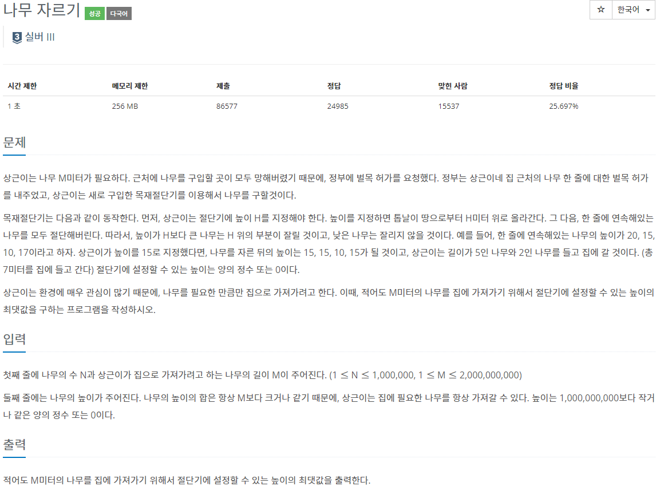
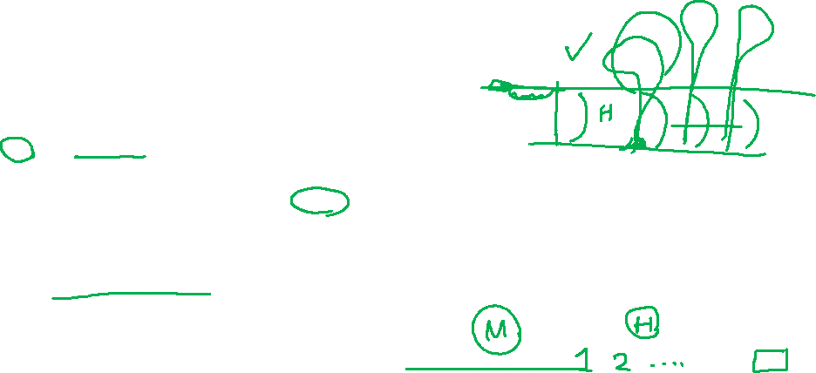

Slide 12
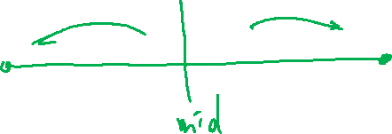
Binary Search
binarySearch( A[], x )
→ A[i-1] < x <= A[i] 인 i를 반환하는 것

Slide 13
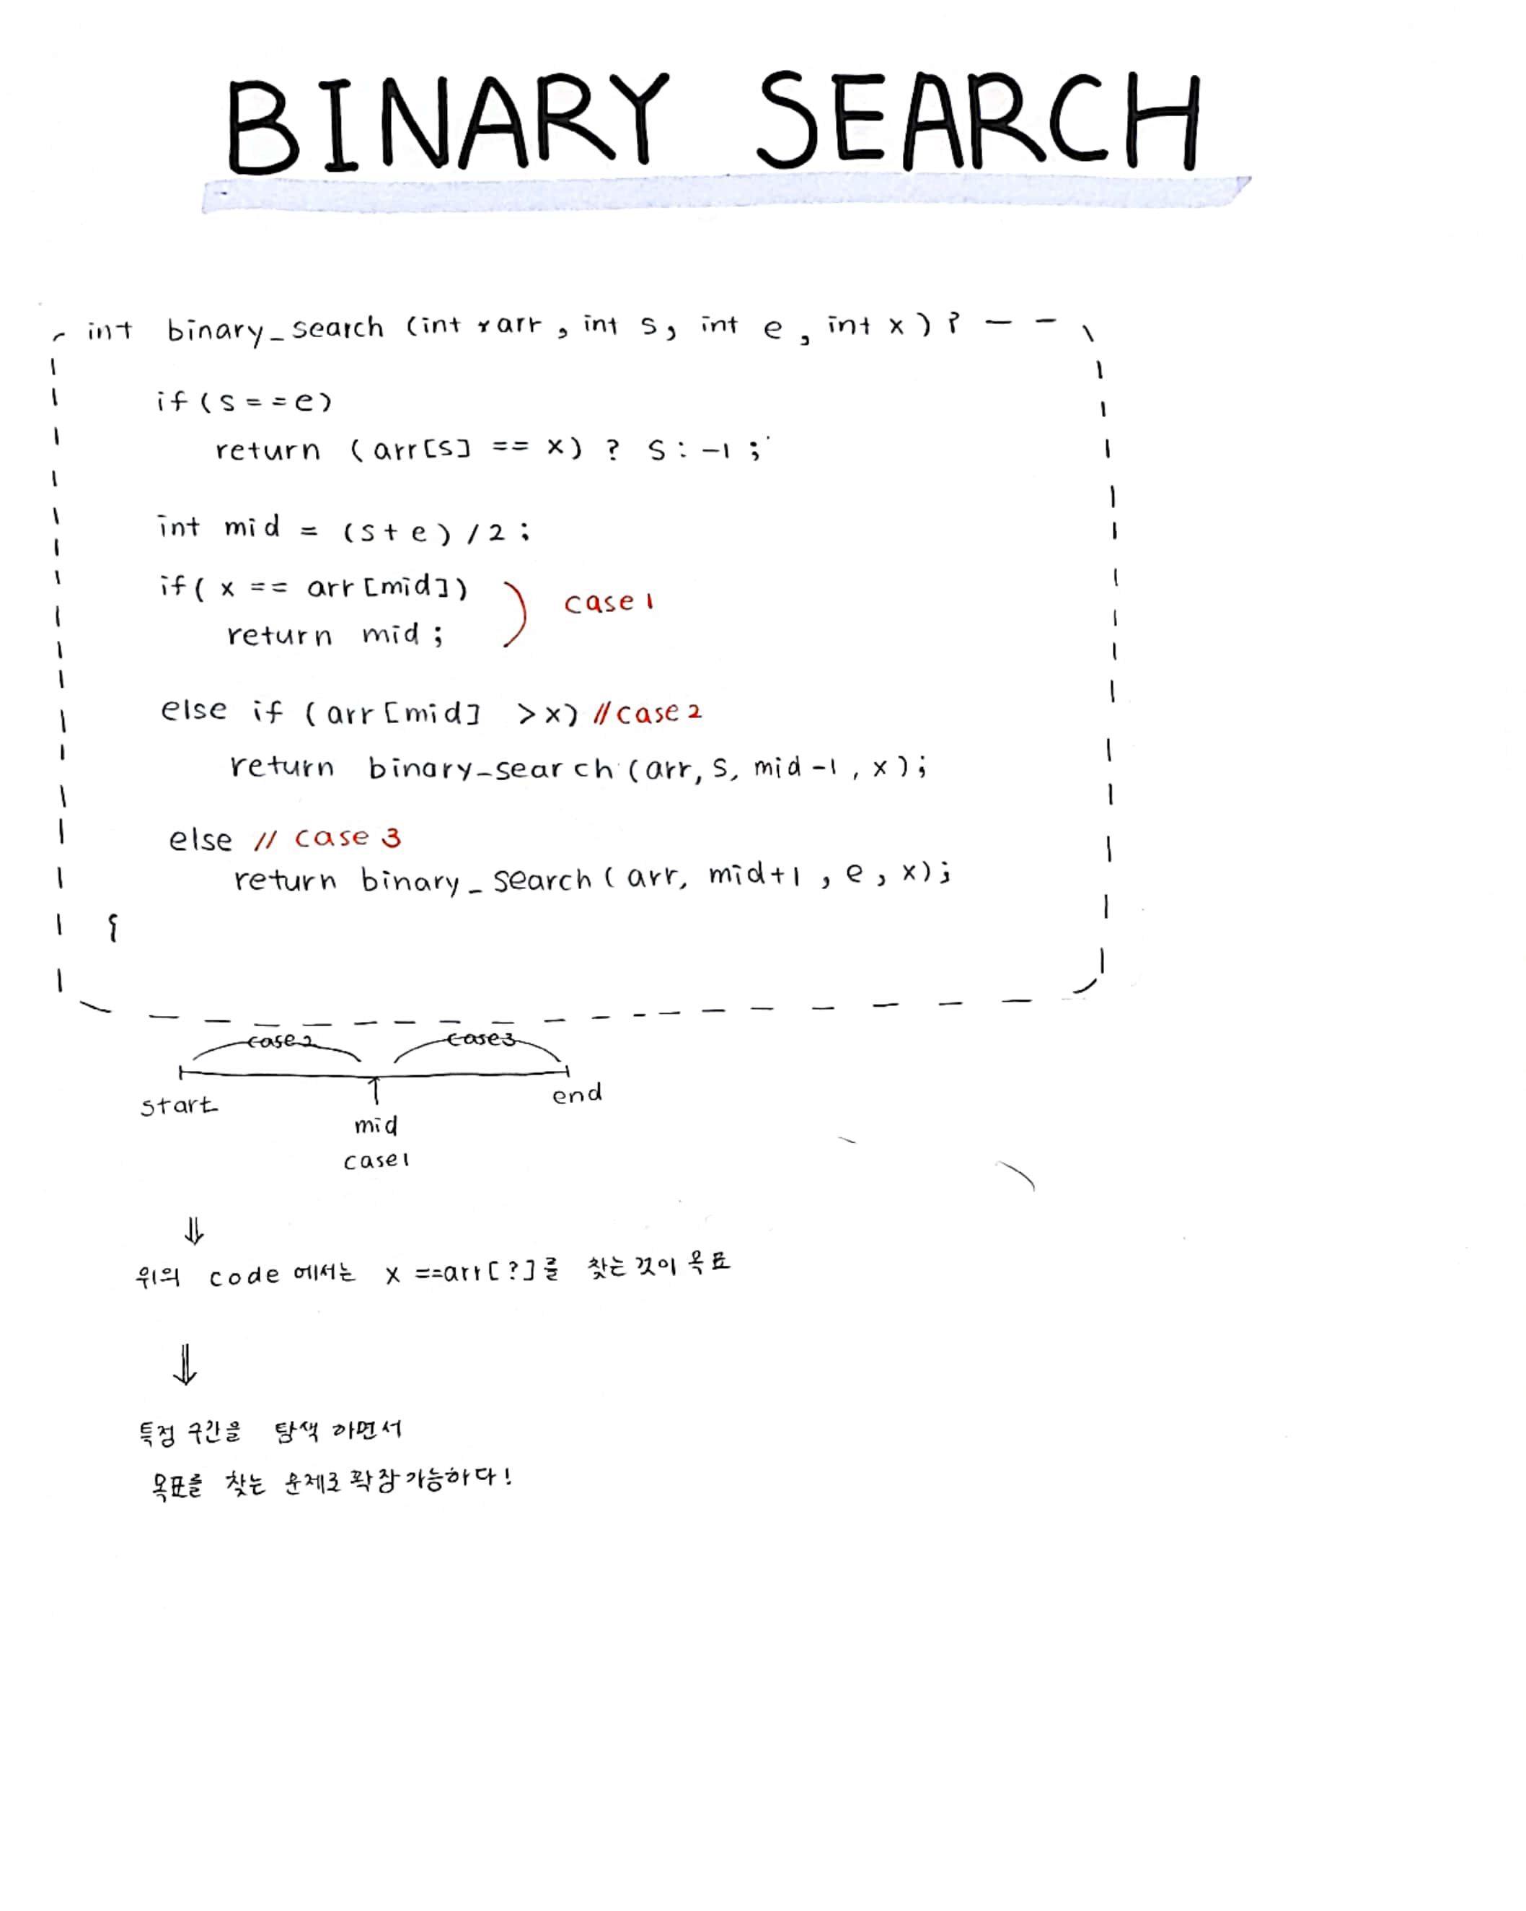
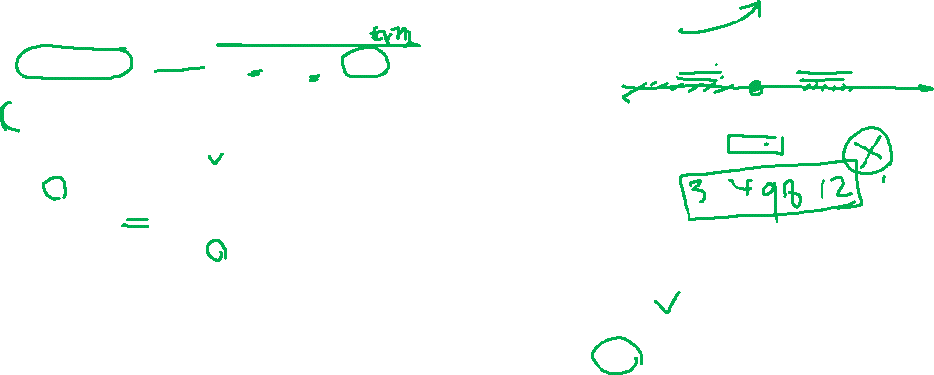
Binary Search

Slide 14
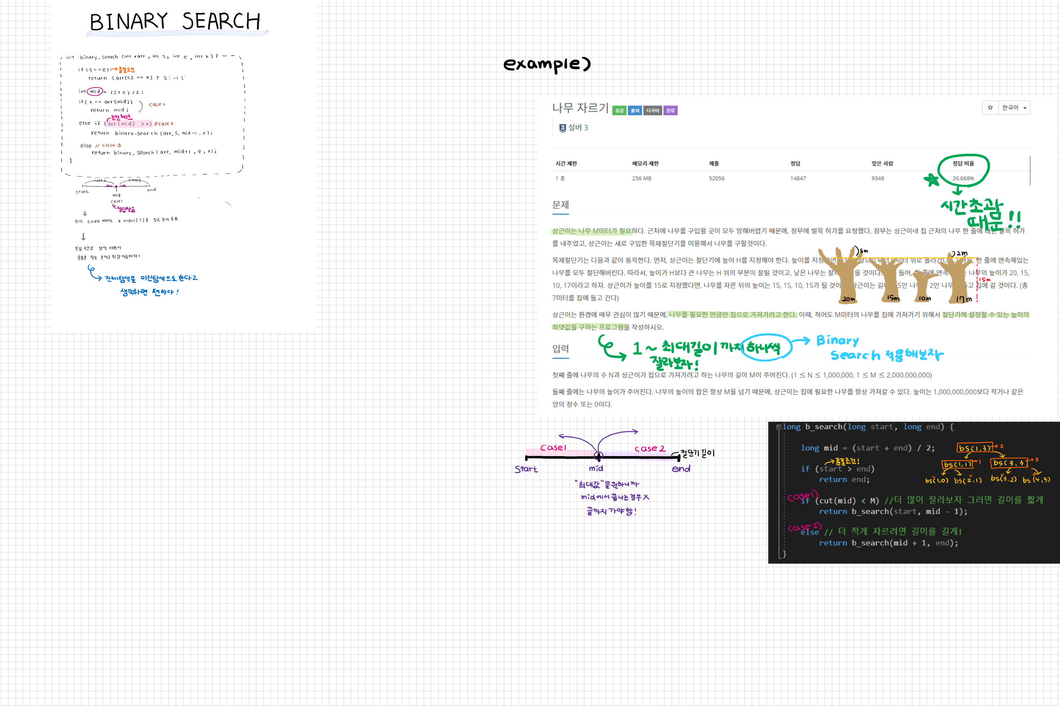


Slide 15


Slide 16


Slide 17
읽어보면 좋은 Binary Search 글
https://www.acmicpc.net/blog/view/109

Slide 18
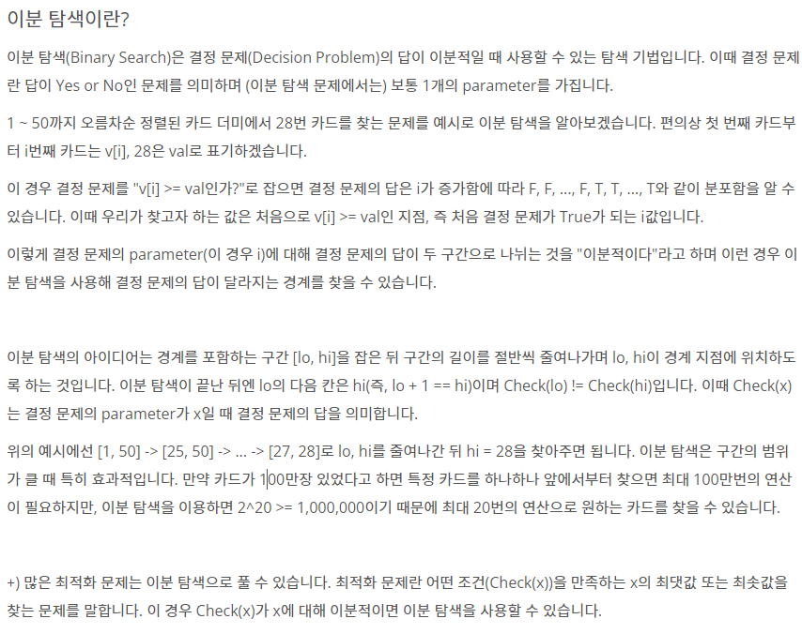

Slide 19
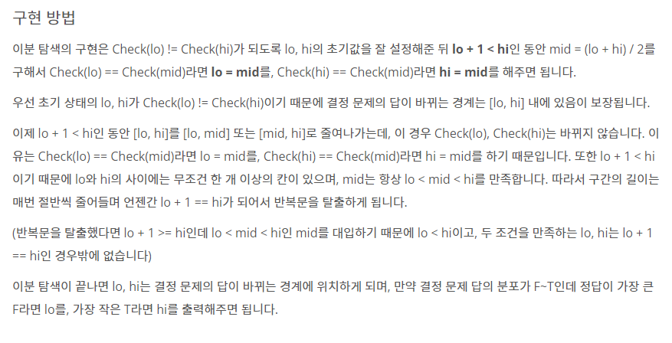

Slide 20
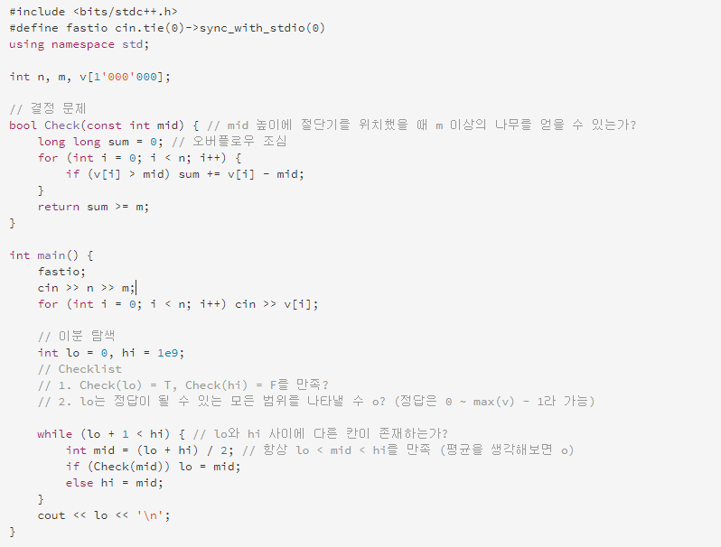
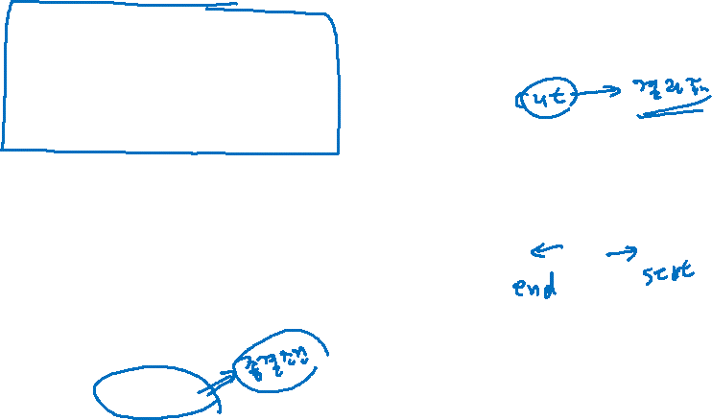

Slide 21
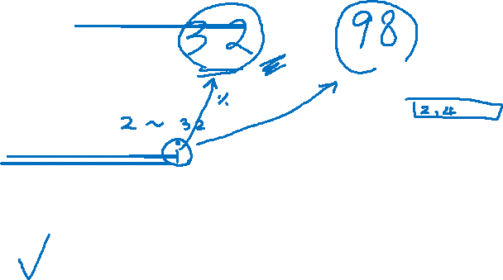
GCD
The greatest common divisor
== 최대 공약수
두 수를 나누는 제일 큰 공약수
A < B 일 때, 2 ~ A 를 순회하면서 둘 다 나누어지는 수 중 가장 큰 수를 고르면 되면 안되나?
→ O(N) 의 시간복잡도

Slide 22
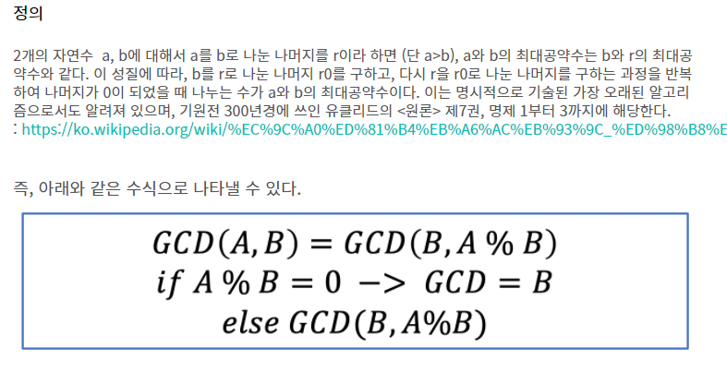
유클리드 호제법

Slide 23
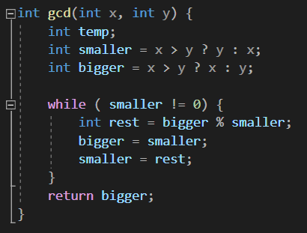

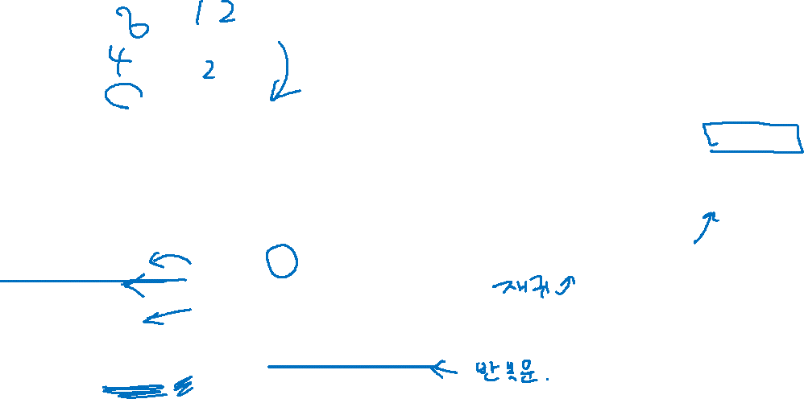
GCD
사전에 num1 > num2 임을 체크

Slide 24
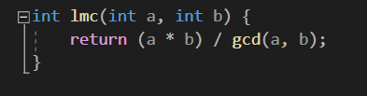
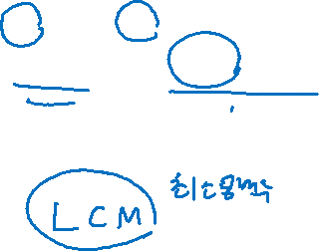
LCM

Slide 25
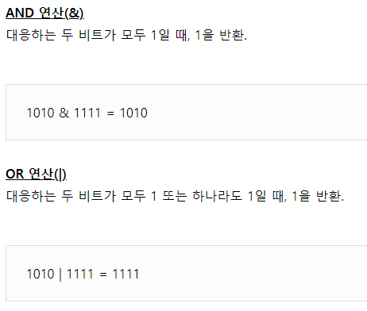
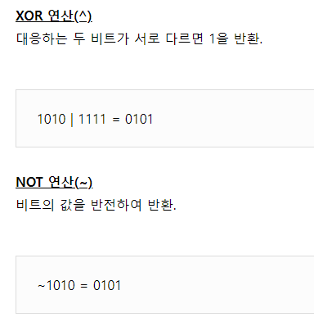
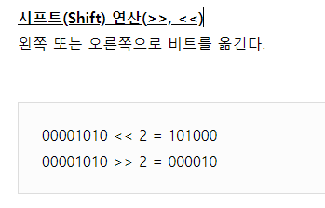
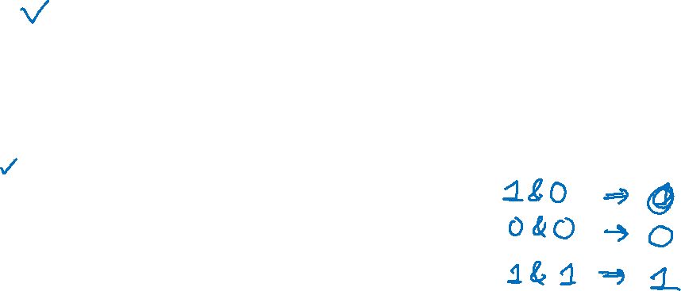
Bit 연산

Slide 26
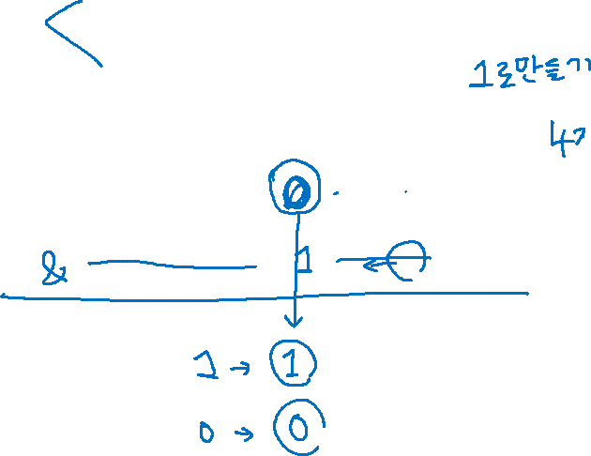
특정 자리수가 1인지 확인
And, Shift
1010 1001
And
1

Slide 27
2진수 다시한번 생각하기
0000 0000
0000 0001
0000 0010
0000 0011
0000 0100
0000 0101

Slide 28


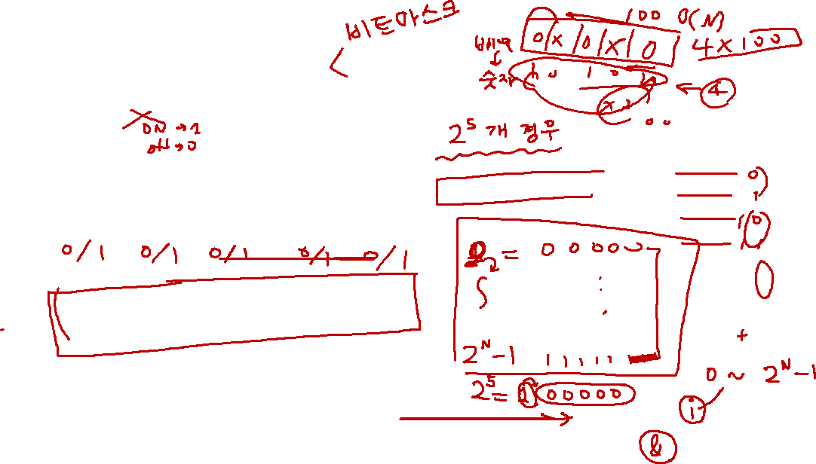
BFS DFS 맛보기
Q. 전구가 두개 켜지는 모든 경우의 수를 구하세요.

